Slide 1

LỚP
10
HÌNH HỌC
Chương 3: VECTƠ
Bài 2: TỔNG VÀ HIỆU CỦA HAI VECTƠ
I
TỔNG CỦA HAI VECTƠ
II
HIỆU CỦA HAI VECTƠ
BÀI TẬP TRẮC NGHIỆM
Notes:
Hiệu ứng chưa đồng nhất và hợp lí. Nên để khung xuất hiện trước.

Slide 2

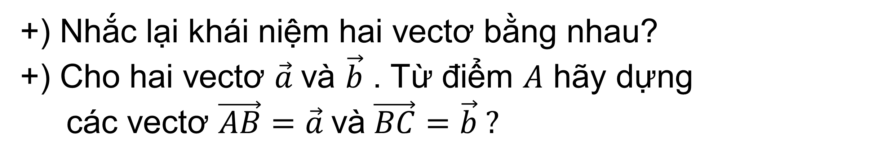



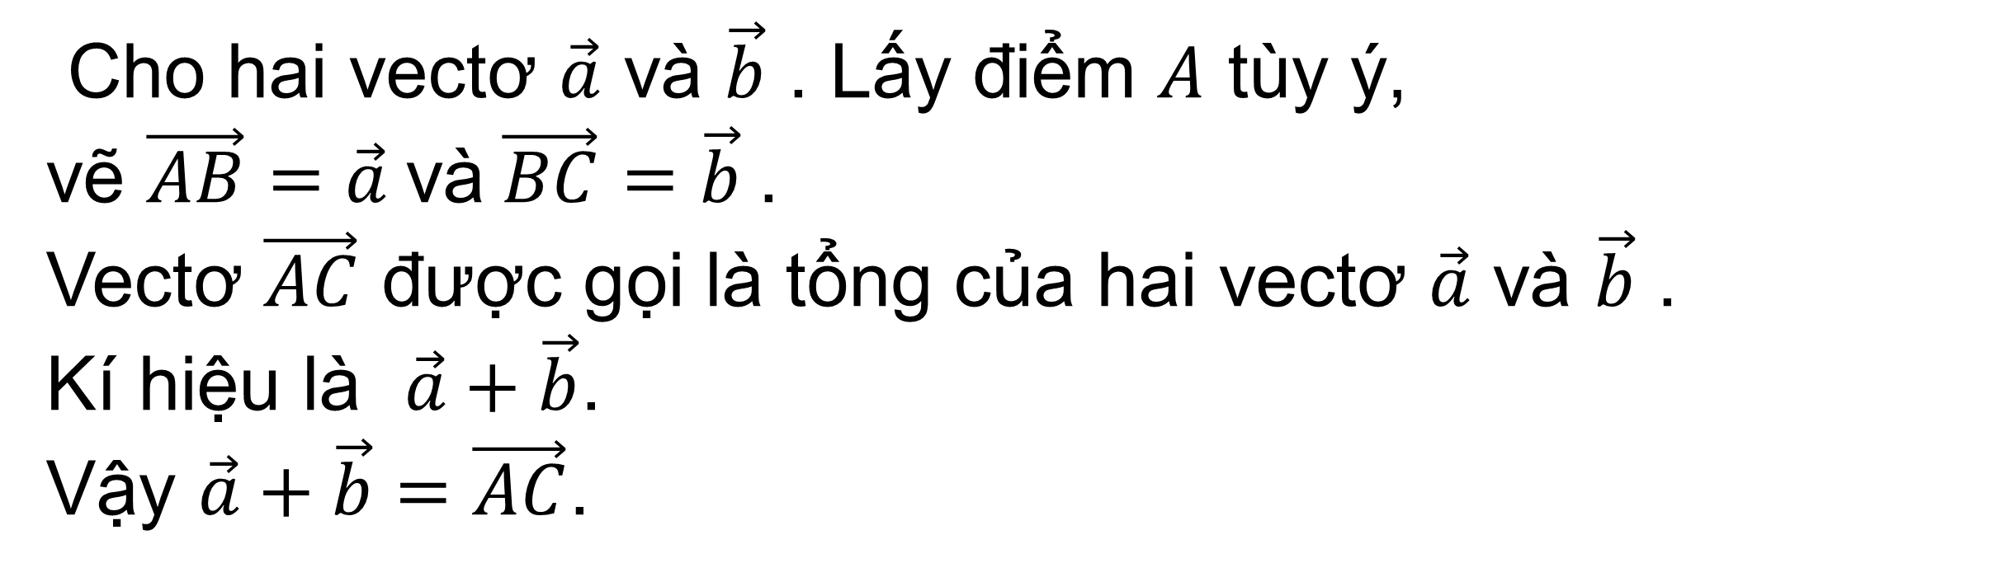
I
TỔNG CỦA HAI VECTƠ
$$\vec{b }$$
+) Nhắc lại khái niệm hai vectơ bằng nhau?
+) Cho hai vectơ $\vec{a}$và $\vec{b}$ . Từ điểm $A$ hãy dựng
các vectơ $\vec{AB}=\vec{a} \text{v}\text{à} \vec{BC}=\vec{b} ?$
$$\vec{a }$$
B
$$\vec{b }$$
C
$$\vec{a }$$
1. ĐỊNH NGHĨA
A
Cho hai vectơ $\vec{a}$ và $\vec{b}$ . Lấy điểm $A$ tùy ý,
vẽ $\vec{AB}=\vec{a} \text{v}\text{à} \vec{BC}=\vec{b}$.
Vectơ $\vec{AC}$ được gọi là tổng của hai vectơ $\vec{a}$ và $\vec{b}$ .
Kí hiệu là $\vec{a}+\vec{b}$.
Vậy $\vec{a}+\vec{b}=\vec{AC}$.
Notes:
.Nên đảo lại tử mẫu giống SGK cho HS dễ theo dõi. Chỗ nhận xét chưa đúng . Phải thay là “ Thương ….” như sách giáo khoa.
Số phức nghịch đảo không được kí hiệu là $z^{−1}$.

Slide 3
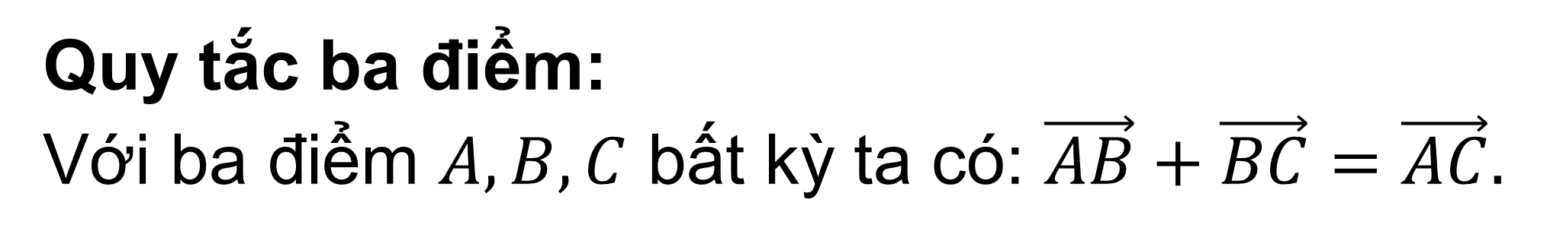
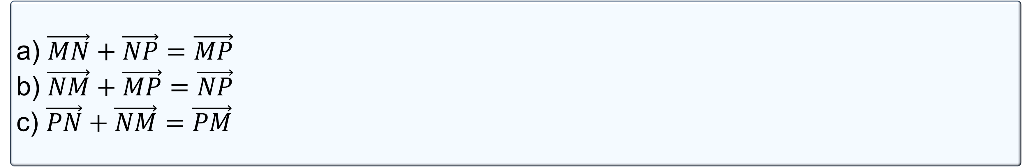
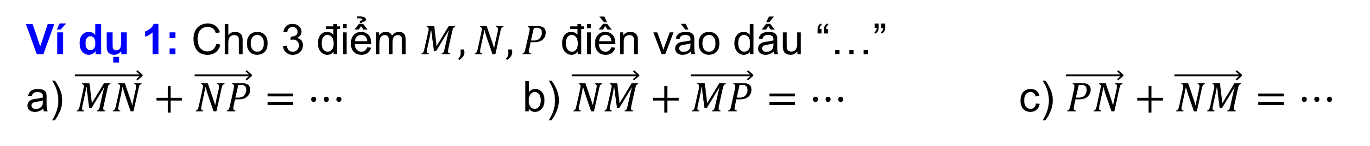
I
TỔNG CỦA HAI VECTƠ
2. QUY TẮC BA ĐIỂM
Quy tắc ba điểm:
Với ba điểm $A,B,C$ bất kỳ ta có: $\vec{AB}+\vec{BC}=\vec{AC}.$
Ví dụ 1: Cho 3 điểm $M,N,P$ điền vào dấu “…”
a) $\vec{MN}+\vec{NP}=…$ b) $\vec{NM}+\vec{MP}=…$ c) $\vec{PN}+\vec{NM}=…$
Bài giải
a) $\vec{MN}+\vec{NP}=\vec{MP}$
b) $\vec{NM}+\vec{MP}=\vec{NP}$
c) $\vec{PN}+\vec{NM}=\vec{PM}$
Notes:
.Nên đảo lại tử mẫu giống SGK cho HS dễ theo dõi. Chỗ nhận xét chưa đúng . Phải thay là “ Thương ….” như sách giáo khoa.
Số phức nghịch đảo không được kí hiệu là $z^{−1}$.

Slide 4
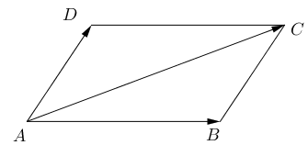
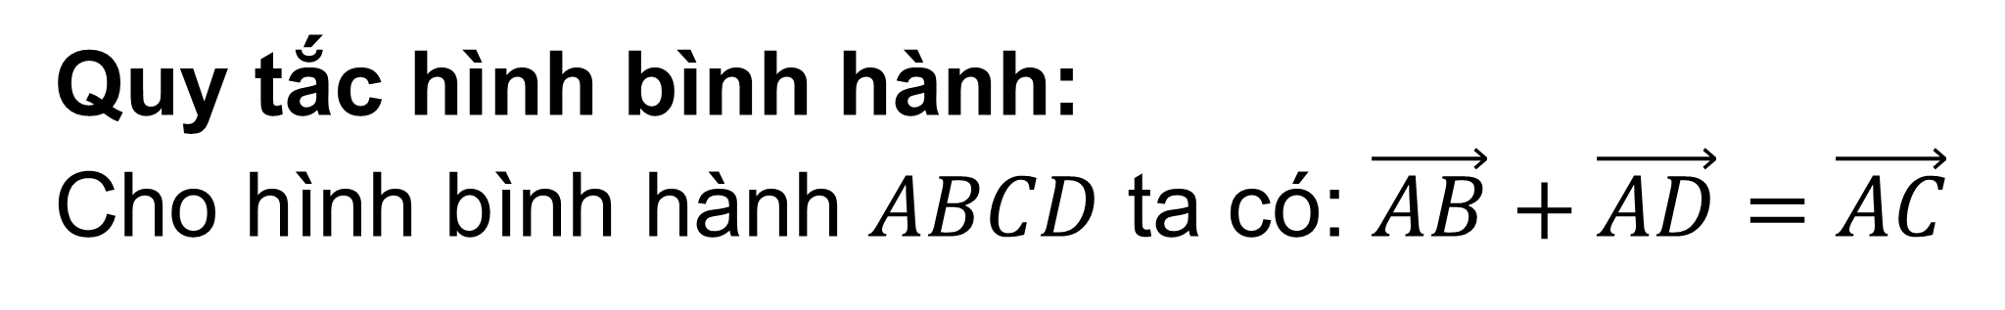
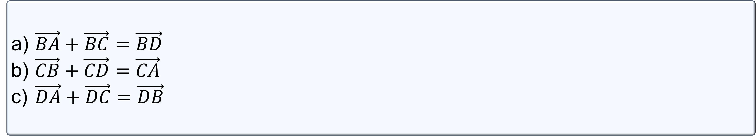
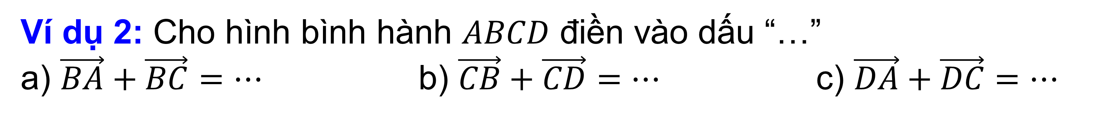
I
TỔNG CỦA HAI VECTƠ
3. QUY TẮC HÌNH BÌNH HÀNH
Quy tắc hình bình hành:
Cho hình bình hành $ABCD$ ta có: $\vec{AB}+\vec{AD}=\vec{AC}$
Ví dụ 2: Cho hình bình hành $ABCD$ điền vào dấu “…”
a) $\vec{BA}+\vec{BC}=…$ b) $\vec{CB}+\vec{CD}=…$ c) $\vec{DA}+\vec{DC}=…$
Bài giải
$\vec{BA}+\vec{BC}=\vec{BD}$
$\vec{CB}+\vec{CD}=\vec{CA}$
$\vec{DA}+\vec{DC}=\vec{DB}$
Notes:
.Nên đảo lại tử mẫu giống SGK cho HS dễ theo dõi. Chỗ nhận xét chưa đúng . Phải thay là “ Thương ….” như sách giáo khoa.
Số phức nghịch đảo không được kí hiệu là $z^{−1}$.

Slide 5
I
TỔNG CỦA HAI VECTƠ
4.TÍNH CHẤT
$∀ \vec{a},\vec{b},\vec{c}$ , ta có:
 $\vec{a}+\vec{b}=\vec{b}+\vec{a}$ (tính chất giao hoán)
 $\vec{a}+\vec{0}=\vec{0}+\vec{a}$ ( tính chất của vectơ không)
 $\left(\vec{a}+\vec{b}\right)+\vec{c}=\vec{a}+(\vec{b}+\vec{c})$ ( tính chất kết hợp)
Notes:
.Nên đảo lại tử mẫu giống SGK cho HS dễ theo dõi. Chỗ nhận xét chưa đúng . Phải thay là “ Thương ….” như sách giáo khoa.
Số phức nghịch đảo không được kí hiệu là $z^{−1}$.

Slide 6
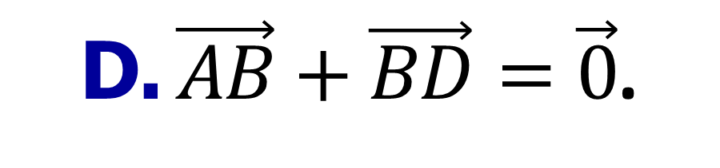


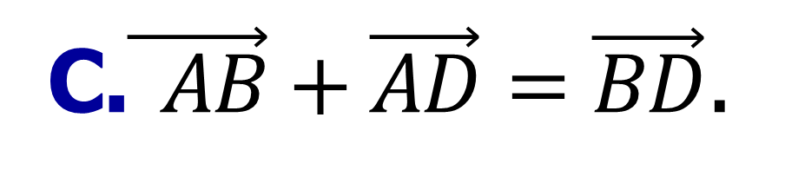


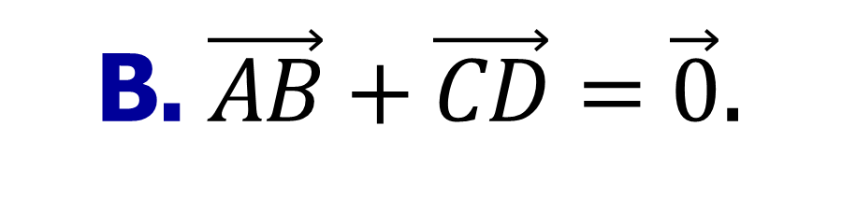
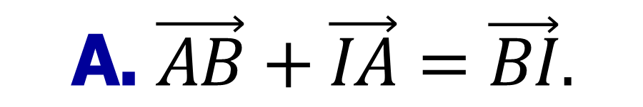


BÀI TẬP TRẮC NGHIỆM
Câu 1.
Cho hình bình hành $ABCD$, với giao điểm của hai đường chéo $I$. Khi đó:
$$\text{A}\text{. }\vec{AB}+\vec{IA}=\vec{BI}.$$
B
$\text{C}\text{.}\vec{ AB}+\vec{AD}=\vec{BD}$.
$\text{D}\text{.} \vec{AB}+\vec{BD}=\vec{0}$.
$\text{B}\text{.} \vec{AB}+\vec{CD}=\vec{0}$.
Bài giải
Xét đáp án A, $\vec{AB}+\vec{IA}=\vec{IA}+\vec{AB}=\vec{IB}$ ⇒ Loại A.
$$A$$
$$D$$
Xét đáp án B, $\vec{AB}+\vec{CD}=\vec{AB}+\vec{BA}=\vec{0}$ ⇒ Đúng.
$$I$$
Xét đáp án C, $\vec{AB}+\vec{AD}=\vec{AC}$ ⇒ Loại C.
$$B$$
$$C$$
Xét đáp án D, $\vec{AB}+\vec{BD}=\vec{AD}$ ⇒ Loại D.
$$\text{Ch}\text{ọ}\text{n} \text{B}\text{.}$$
Notes:
Giữ lại từ các hiệu ứng 4. Các hiệu ứng dùng đồng nhất từ trái sang phải.
Viết $\overline{z}$ sai ở hiệu ứng 5.
Tách hiệu ứng 6 thảnh 2 hiệu ứng.

Slide 7
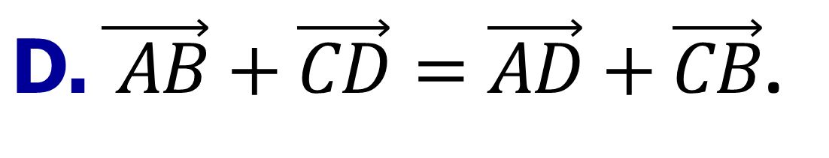

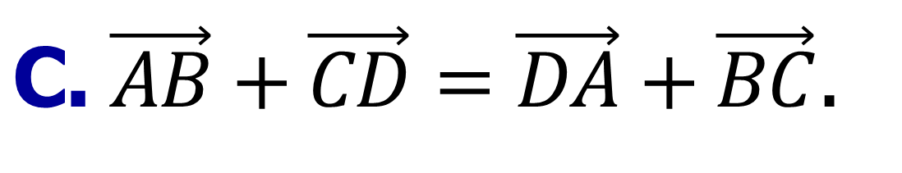
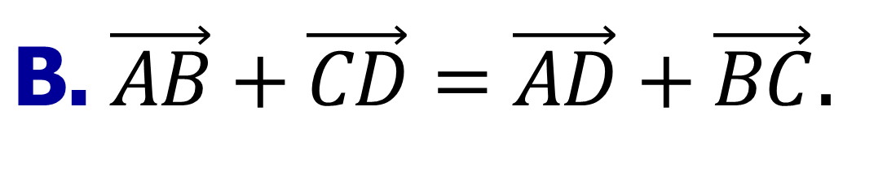
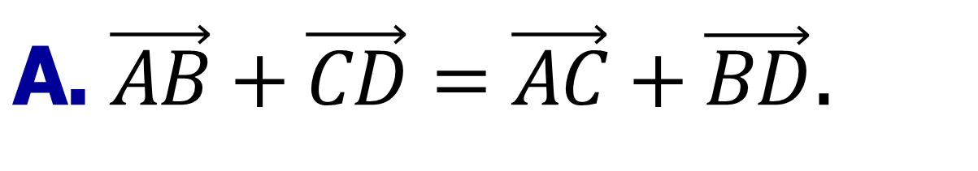
BÀI TẬP TRẮC NGHIỆM
Câu 2.
Cho 4 điểm $A,B,C,D$. Đẳng thức nào sau đây đúng?
$\text{A}\text{. }\vec{AB}+\vec{CD}=\vec{AC}+\vec{BD}$.
$\text{B}\text{.} \vec{AB}+\vec{CD}=\vec{AD}+\vec{BC}$.
$\text{C}\text{.} \vec{AB}+\vec{CD}=\vec{DA}+\vec{BC}$.
$\text{D}\text{.} \vec{ AB}+\vec{CD}=\vec{AD}+\vec{CB}$.
D
Bài giải
Ta có: $\vec{AB}+\vec{CD}=\vec{AD}+\vec{DB}+\vec{CB}+\vec{BD}=\vec{AD}+\vec{CB}+\left(\vec{DB}+\vec{BD}\right)=\vec{AD}+\vec{CB}.$
$\text{Ch}\text{ọ}\text{n} \text{D}\text{.}$
Notes:
Giữ lại từ các hiệu ứng 4. Các hiệu ứng dùng đồng nhất từ trái sang phải.
Viết $\overline{z}$ sai ở hiệu ứng 5.
Tách hiệu ứng 6 thảnh 2 hiệu ứng.

Slide 8
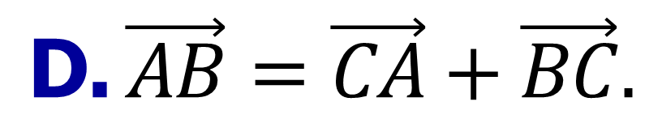

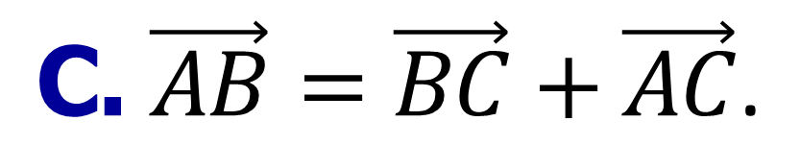
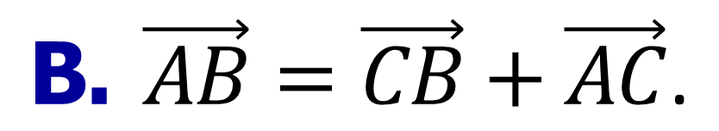
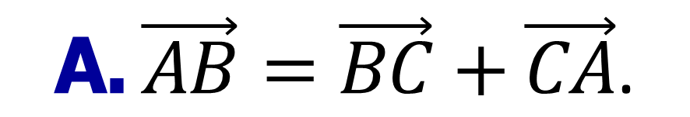
BÀI TẬP TRẮC NGHIỆM
Câu 3.
Cho các điểm phân biệt $A,B,C$. Đẳng thức nào sau đây đúng?
$$\text{A}\text{.} \vec{AB}=\vec{BC}+\vec{CA}\text{.}$$
B
$$\text{B}\text{.} \vec{AB}=\vec{CB}+\vec{AC}\text{.}$$
$$\text{C}\text{.} \vec{AB}=\vec{BC}+\vec{AC}\text{.}$$
$$\text{D}\text{.} \vec{AB}=\vec{CA}+\vec{BC}.$$
Bài giải
Theo quy tắc 3 điểm ta chọn đáp án B.
$$\text{Ch}\text{ọ}\text{n} \text{B}\text{.}$$
Notes:
Giữ lại từ các hiệu ứng 4. Các hiệu ứng dùng đồng nhất từ trái sang phải.
Viết $\overline{z}$ sai ở hiệu ứng 5.
Tách hiệu ứng 6 thảnh 2 hiệu ứng.

Slide 9








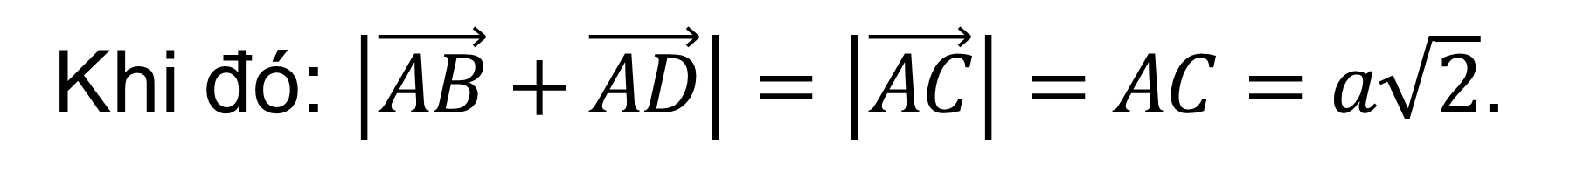
BÀI TẬP TRẮC NGHIỆM
Câu 4.
Cho hình vuông $ABCD$ có cạnh bằng $a$. Khi đó $\left|\vec{AB}+\vec{AD}\right|$ bằng?
A
$\text{B}\text{.} \frac{a\sqrt{2}}{2}$.
$$\text{A}\text{.} \text{a}\sqrt{2}\text{.}$$
$$\text{C}\text{.} \text{2}\text{a}\text{.}$$
$$\text{D}\text{.} a\text{.}$$
Bài giải
$$A$$
$$B$$
Theo quy tắc hình bình hành: $\vec{AB}+\vec{AD}=\vec{AC}.$
Khi đó: $\left|\vec{AB}+\vec{AD}\right|=\left|\vec{AC}\right|=AC=a\sqrt{2}$.
Chọn A.
$$D$$
$$C$$
Notes:
Giữ lại từ các hiệu ứng 4. Các hiệu ứng dùng đồng nhất từ trái sang phải.
Viết $\overline{z}$ sai ở hiệu ứng 5.
Tách hiệu ứng 6 thảnh 2 hiệu ứng.

Slide 10
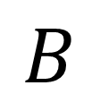







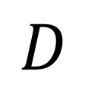
BÀI TẬP TRẮC NGHIỆM
Câu 5.
Cho hình chữ nhật $ABCD$ biết $AB=4a$ và $AD=3a$ thì độ dài $\vec{AB}+\vec{AD}= ?$
$$\text{B}\text{.} \text{6}\text{a}\text{.}$$
$$\text{C}\text{.} \text{2}\text{a}\sqrt{3}\text{.}$$
D
$$\text{A}\text{.} \text{7}\text{a}\text{.}$$
$$\text{D}\text{.} 5a\text{.}$$
Bài giải
$$A$$
$$D$$
Theo quy tắc hình bình hành ta có: $\vec{AB}+\vec{AD}= \vec{AC}$.
Theo định lý Pytago $AC=\sqrt{AB^{2}+AD^{2}}=5a$.
Khi đó: $\left|\vec{AB}+\vec{AD}\right|=\left|\vec{AC}\right|=AC=5a$.
$$B$$
$$C$$
$$\text{Ch}\text{ọ}\text{n} \text{D}\text{.}$$
Notes:
Giữ lại từ các hiệu ứng 4. Các hiệu ứng dùng đồng nhất từ trái sang phải.
Viết $\overline{z}$ sai ở hiệu ứng 5.
Tách hiệu ứng 6 thảnh 2 hiệu ứng.

Slide 11
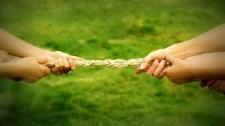
4
HIỆU CỦA HAI VECTƠ

Slide 12
4
HIỆU CỦA HAI VECTƠ
a) VECTƠ ĐỐI
Cho vectơ . Vectơ có cùng độ dài và ngược hướng với được gọi là vectơ đối của vectơ kí hiệu là

Slide 13
4
HIỆU CỦA HAI VECTƠ
a) VECTƠ ĐỐI
VÍ DỤ 1: Cho hình bình hành ABCD.
có các vectơ đối là ,
Ta viết: ,
Hãy nhận xét về độ dài và hướng của hai vectơ và ?
Chú ý:
đối nhau, ta viết:
Vectơ đối của là vectơ nào?

Slide 14
Chú ý:
+) Mỗi vectơ đều có vectơ đối.
+) Vectơ đối của là vectơ .
+) Vectơ đối của là , nghĩa là .
+) Hai vectơ đối nhau có tổng bằng và ngược lại.

Slide 15
4
HIỆU CỦA HAI VECTƠ
a) VECTƠ ĐỐI
VÍ DỤ 2: M, N, P là trung điểm của các cạnh của tam giác ABC như hình vẽ.Hãy tìm vectơ đối của các vectơ
Bài giải
Vectơ đối của vectơ là:
Vectơ đối của vectơ là:
A
M
P
B
C
N

Slide 16
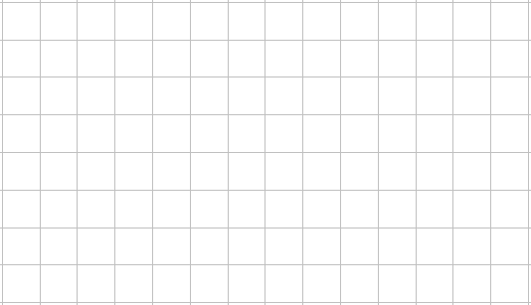
4
HIỆU CỦA HAI VECTƠ
b) ĐỊNH NGHĨA HIỆU CỦA HAI VECTƠ
B
A
O

Slide 17
Chú ý: Với ba điểm A, B, C tùy ý ta luôn có:
(quy tắc ba điểm)
(quy tắc trừ)
VÍ DỤ 3: Cho A, B, C, D bất kỳ. Chứng minh
Giải:
Lấy O tùy ý
Cách 2:

Slide 18

5
ÁP DỤNG
a) I là trung điểm của AB
b) G là trọng tâm của ΔABC
Chứng minh:
a) I là trung điểm của AB
b) Giả sử G là trọng tâm ΔABC. Gọi I là trung điểm BC. Có GA=2GI. Lấy D đối xứng với G qua I.
I
A
B
Khi đó, GBDC là hình bình hành và G là trung điểm AD.
A
G
Ngược lai, nếu thì ta vẽ hình bình hành BGCD có I là giao điểm hai đường chéo.
B
C
I
Khi đó , suy ra
nên G là trung điểm
D
của đoạn thẳng AD.
Do đó, ba điểm A, G, I thẳng hàng, GA=2GI, điểm G nằm giữa A và I.
Vậy G là trọng tâm của ΔABC.

Slide 19
CỦNG CỐ
+) Hai vectơ đối nhau nếu chúng có cùng độ dài và ngược hướng.
+) Hai vec tơ đối nhau có tổng bằng và ngược lại.
+) Quy tắc trừ:
Với ba điểm A, B, C tùy ý ta luôn có
(quy tắc ba điểm)
(quy tắc trừ)
+) Quy tắc trung điểm:
I là trung điểm của AB
+) Quy tắc trọng tâm tam giác:
G là trọng tâm của ΔABC
Notes:
.Nên đảo lại tử mẫu giống SGK cho HS dễ theo dõi. Chỗ nhận xét chưa đúng . Phải thay là “ Thương ….” như sách giáo khoa.
Số phức nghịch đảo không được kí hiệu là $z^{−1}$.

Slide 20
BÀI TẬP TRẮC NGHIỆM
Câu 1.
$$\text{Cho} \text{ba}\text{ đ}\text{i}\text{ể}\text{m} \text{ph}\text{â}\text{n} \text{bi}\text{ệ}\text{t} \text{A}\text{, }\text{B}\text{, }\text{C}\text{ . Đẳ}\text{ng} \text{th}\text{ứ}\text{c} \text{n}\text{à}\text{o}\text{ đú}\text{ng}\text{?}$$
$$\text{A}\text{. } \text{.}$$
B
$$\text{C}\text{.} \text{.}$$
$$\text{D}\text{.} \text{.}$$
$$\text{B}\text{.} \text{.}$$
Bài giải
$$\text{Ch}\text{ọ}\text{n} \text{B}\text{.}$$
Notes:
Giữ lại từ các hiệu ứng 4. Các hiệu ứng dùng đồng nhất từ trái sang phải.
Viết $\overline{z}$ sai ở hiệu ứng 5.
Tách hiệu ứng 6 thảnh 2 hiệu ứng.

Slide 21



BÀI TẬP TRẮC NGHIỆM
Câu 2.
$$\text{Cho} \text{hai}\text{ đ}\text{i}\text{ể}\text{m} \text{A} \text{v}\text{à }\text{B} \text{ph}\text{â}\text{n} \text{bi}\text{ệ}\text{t}\text{. Đ}\text{i}\text{ề}\text{u} \text{ki}\text{ệ}\text{n}\text{ để }\text{I} \text{l}\text{à }\text{trung}\text{ đ}\text{i}\text{ể}\text{m} \text{AB} \text{l}\text{à:}$$
$$\text{A}\text{. } IA=IB\text{.}$$
$$\text{B}\text{.} \text{.}$$
$$\text{C}\text{.} \text{.}$$
D
$$\text{D}\text{.} \text{.}$$
Bài giải
I là trung điểm của AB
$$\text{Ch}\text{ọ}\text{n} \text{D}\text{.}$$
Notes:
Giữ lại từ các hiệu ứng 4. Các hiệu ứng dùng đồng nhất từ trái sang phải.
Viết $\overline{z}$ sai ở hiệu ứng 5.
Tách hiệu ứng 6 thảnh 2 hiệu ứng.

Slide 22
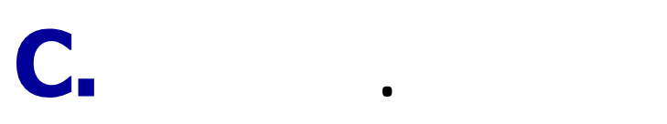




BÀI TẬP TRẮC NGHIỆM
Câu 3.
$$\text{Cho} \text{h}\text{ì}\text{nh} \text{vu}\text{ô}\text{ng} \text{ABCD} \text{c}\text{ạ}\text{nh} \text{a}\text{ , }\text{gi}\text{á }\text{tr}\text{ị }\text{c}\text{ủ}\text{a} \text{?}$$
$$\text{A}\text{. }\text{.}$$
B
$$\text{B}\text{.} \text{.}$$
$$\text{C}\text{.} \text{.}$$
$$\text{D}\text{.} \text{.}$$
Bài giải
$$\text{Ch}\text{ọ}\text{n} \text{B}\text{.}$$
Notes:
Giữ lại từ các hiệu ứng 4. Các hiệu ứng dùng đồng nhất từ trái sang phải.
Viết $\overline{z}$ sai ở hiệu ứng 5.
Tách hiệu ứng 6 thảnh 2 hiệu ứng.

Slide 23
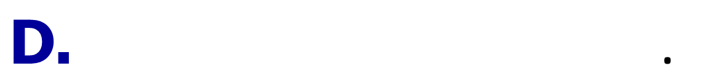
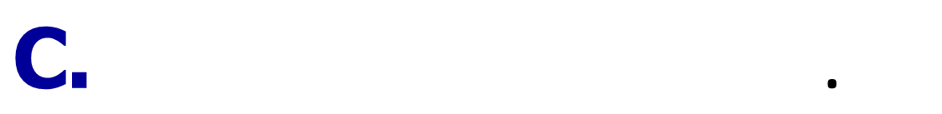
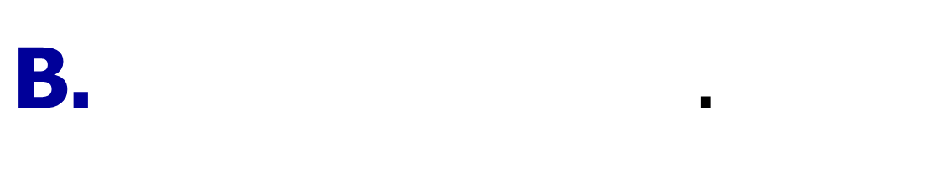


BÀI TẬP TRẮC NGHIỆM
Câu 4.
Cho 4 điểm A, B, C, D phân biệt bất kỳ. Chọn đáp án đúng?
$$\text{A}\text{. }\text{.}$$
$\text{B}\text{.}$ .
$$\text{C}\text{.} \text{.}$$
D
$$\text{D}\text{.} \text{.}$$
Bài giải
$$\text{Ch}\text{ọ}\text{n} \text{D}\text{.}$$
Notes:
Giữ lại từ các hiệu ứng 4. Các hiệu ứng dùng đồng nhất từ trái sang phải.
Viết $\overline{z}$ sai ở hiệu ứng 5.
Tách hiệu ứng 6 thảnh 2 hiệu ứng.

Slide 24



BÀI TẬP TRẮC NGHIỆM
Câu 5.
Cho tam giác ABC có G là trọng tâm. Đẳng thức nào sau đây là sai?
C
$$\text{A}\text{.} \text{.}$$
$$\text{C}\text{.} \text{.}$$
$$\text{B}\text{.} \text{.}$$
$$\text{D}\text{.} \text{.}$$
Bài giải
Quy tắc trọng tâm tam giác:
G là trọng tâm của ΔABC
$$\text{Ch}\text{ọ}\text{n} \text{C}\text{.}$$
Notes:
Giữ lại từ các hiệu ứng 4. Các hiệu ứng dùng đồng nhất từ trái sang phải.
Viết $\overline{z}$ sai ở hiệu ứng 5.
Tách hiệu ứng 6 thảnh 2 hiệu ứng.

Slide 25
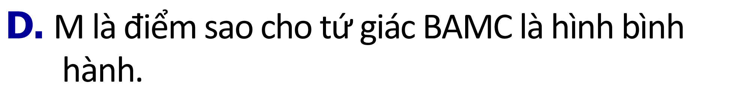
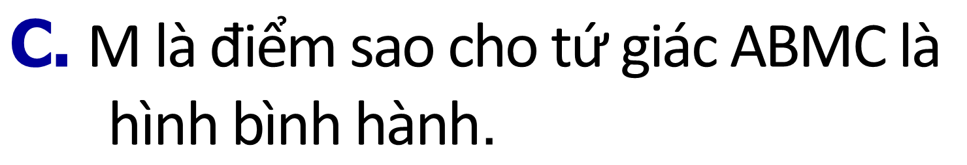
BÀI TẬP TRẮC NGHIỆM
Câu 6.
Cho tam giác ABC . Để điểm M thoả mãn điều kiện thì M phải thỏa mãn mệnh đề nào?
$$\text{A}\text{.} \text{M} \text{l}\text{à }\text{tr}\text{ọ}\text{ng} \text{t}\text{â}\text{m} \text{tam} \text{gi}\text{á}\text{c} \text{ABC}\text{.}$$
$$\text{B}\text{. }\text{M} \text{l}\text{à }\text{trung}\text{ đ}\text{i}\text{ể}\text{m} \text{c}\text{ủ}\text{a} \text{AB}\text{.}$$
$$\text{C}\text{. }\text{M} \text{l}\text{à đ}\text{i}\text{ể}\text{m} \text{sao} \text{cho} \text{t}\text{ứ }\text{gi}\text{á}\text{c} \text{ABMC} \text{l}\text{à }\text{h}\text{ì}\text{nh} \text{b}\text{ì}\text{nh} \text{h}\text{à}\text{nh}\text{.}$$
D
$$\text{D}\text{. }\text{M} \text{l}\text{à đ}\text{i}\text{ể}\text{m} \text{sao} \text{cho} \text{t}\text{ứ }\text{gi}\text{á}\text{c} \text{BAMC} \text{l}\text{à }\text{h}\text{ì}\text{nh} \text{b}\text{ì}\text{nh} \text{h}\text{à}\text{nh}\text{.}$$
Bài giải
$$\text{Ch}\text{ọ}\text{n} \text{D}\text{.}$$
Notes:
Giữ lại từ các hiệu ứng 4. Các hiệu ứng dùng đồng nhất từ trái sang phải.
Viết $\overline{z}$ sai ở hiệu ứng 5.
Tách hiệu ứng 6 thảnh 2 hiệu ứng.

